Slide 1
RECAPITULARE
VIAȚA CREȘTINULUI
ÎMPREUNĂ CU SEMENII
CITATE
PROVERBE
ZICĂTORI

Slide 2
LECŢIA
,,Recapitulare”
manual de religie – pagina 77

Slide 3
LECŢII STUDIATE
Manifestarea bucuriei în viața omului
Frumosul în viața creștinului
Prietenia și iubirea,volori pentru viață

Slide 4
DE FOLOS PENTRU MINTE ŞI INIMĂ
BUCURIA

Slide 5
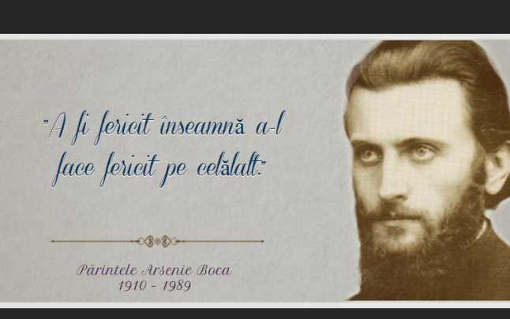

Slide 6
Cea mai sigură cale spre bucurie este să cauți să faci o bucurie altuia.

Slide 7
Când se bucură inima, se luminează fața.

Slide 8
Râzi și o lume intreagă va răde cu tine; cârtește și vei rămâne singur.

Slide 9
DE FOLOS PENTRU MINTE ŞI INIMĂ
FRUMOSUL

Slide 10
Frumuseţea naturii este egalată numai de frumuseţea sufletului.
VICTOR HUGO

Slide 11
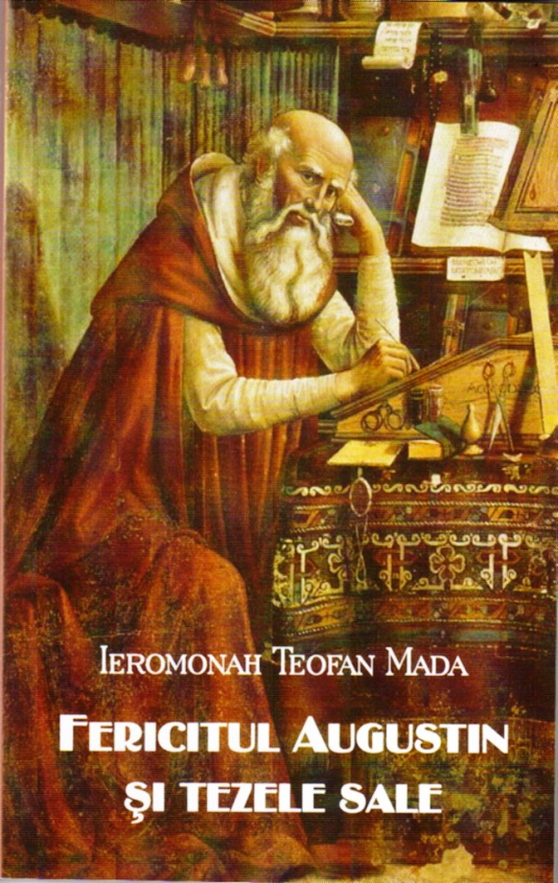
DACĂ CELE CREATE SUNT ATÂT DE FRUMOASE, CU ATÂT MAI FRUMOS VA FI CREATORUL LOR.
FRUMUSEȚEA TUTUROR FRUMUSEȚILOR ESTE DUMNEZEU.
FERICITUL AUGUSTIN

Slide 12
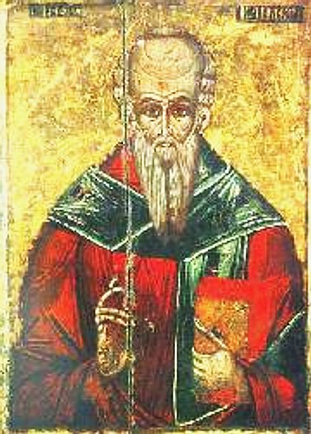
ESTE FRUMOS NUMAI OMUL DREPT, CUMPĂTAT ȘI BUN.
CLEMENT ALEXANDRINUL

Slide 13
DE FOLOS PENTRU MINTE ŞI INIMĂ
PRIETENIA
IUBIREA

Slide 14
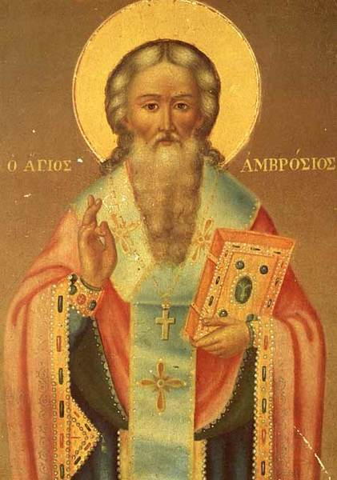
BUNĂSTAREA ÎȚI ADUCE PRIETENI, NENOROCCIREA ÎI ÎNCEARCĂ.
SFÂNTUL AMBROZIE

Slide 15
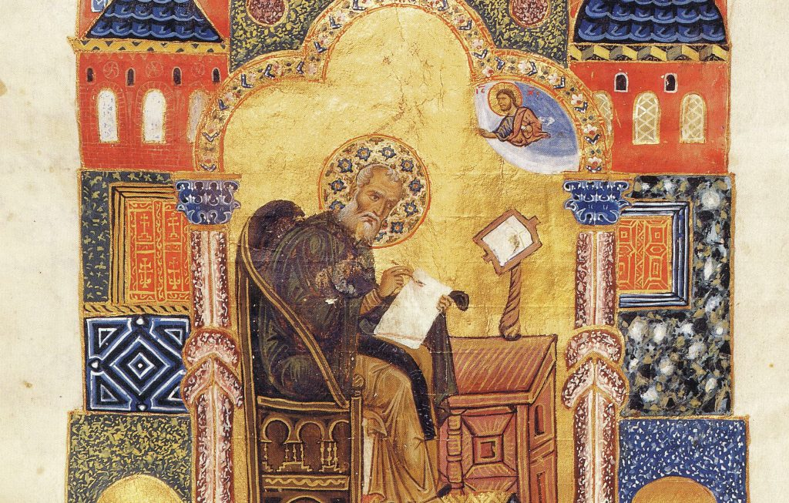
PRIETENIA NU SUBORDONEAZĂ, CI EGALEAZĂ. EA ÎNSEAMNĂ RIDICAREA UNUIA PRIN CELĂLALT LA DUMNEZEU.
SFÂNTUL GRIGORIE DE NAZIANZ

Slide 16
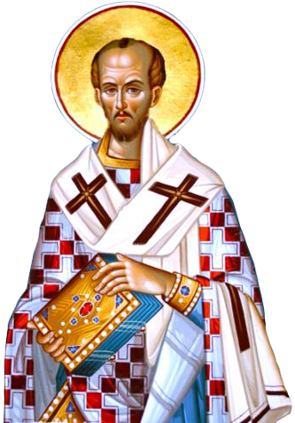
NU ESTE BUN MAI MARE DECÂT A FII PRIETENUL LUI DUMNEZEU.
SFÂNTUL
IOAN GURĂ DE AUR

Slide 17
Prietenia este mâna ce-ți șterge lacrimile când viața te doare.

Slide 18
Prietenia este un lucru atât de sfânt, incât chiar dacă va dura o singură zi ea nu trebuie uitată niciodată.

Slide 19
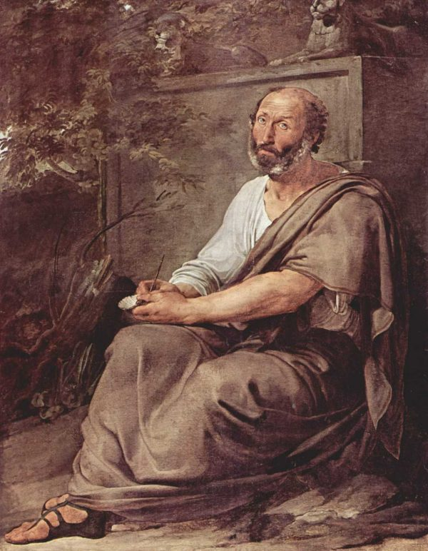
Nimeni nu poate trăi fară prieteni, chiar dacă stăpânește lumea toată
Aristotel

Slide 20
NUMAI CINE ÎȘI IUBEȘTE APROAPELE, ÎL IUBEȘTE PE DUMNEZEU.
SFÂNTA SCRIPTURĂ

Slide 21
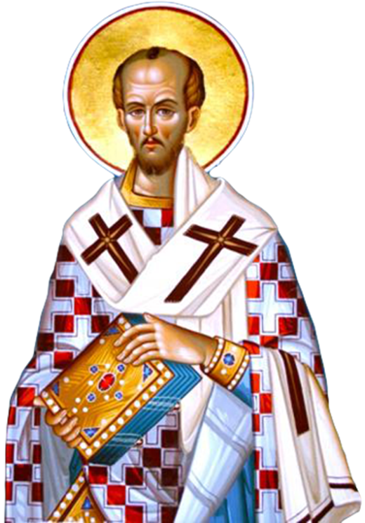
A-I IUBI PE VRĂȘMAȘI ÎNSEAMNĂ A-L IMITA PE DUMNEEU
SFÂNTUL IOAN GURĂ DE AUR

Slide 22

SĂRĂCIA SAU BOGĂȚIA NU POT ÎNVINGE DRAGOSTEA, DAR DRAGOSTEA POATE ÎNVINGE ȘI SĂRĂCIA ȘI BOGĂȚIA.
SFÂNTUL
IOAN GURĂ DE AUR

Slide 23
CÂND AM AJUNS LA IUBIRE, AM AJUNS LA DUMNEZEU.
SFÂNTUL
ISAAC SIRUL

Slide 24
DRAGOSTEA ESTE ADEVĂRATA SLUJBĂ PENTRU DUMNEZEU.
SFÂNTUL CIPRIAN

Slide 25
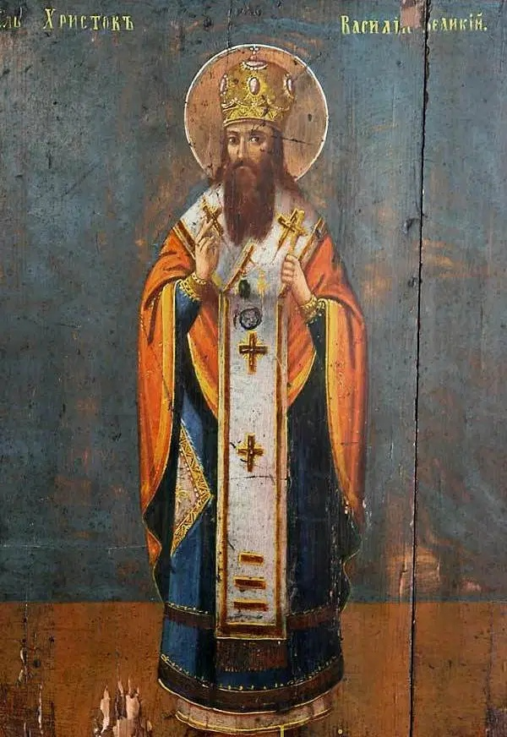
DUMNEZEU NU SE UITĂ LA FAPTE, CI LA DRAGOSTEA CU CARE AU FOST FĂCUTE.
SFÂNTUL
VASILE CEL MARE

Slide 26
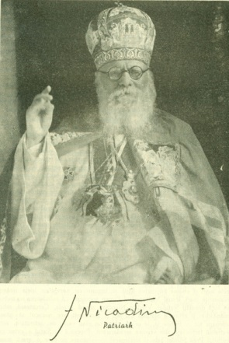
CEA DINTÂI ȘI CEA MAI MARE DATORIE A NOASTRĂ ESTE SĂ PĂSTRĂM ÎNTRE NOI
LEGĂTURA DRAGOSTEI
NICODIM
PATRIARHUL ROMÂNIEI

Slide 27
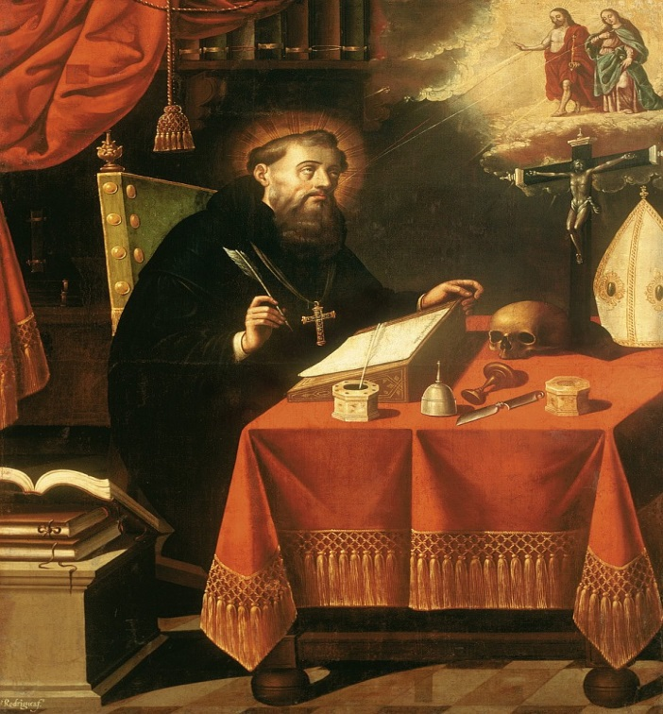
UNDE ESTE IUBIRE,
ACOLO ESTE DUMNEZEU
FERICITUL AUGUSTIN

Slide 28
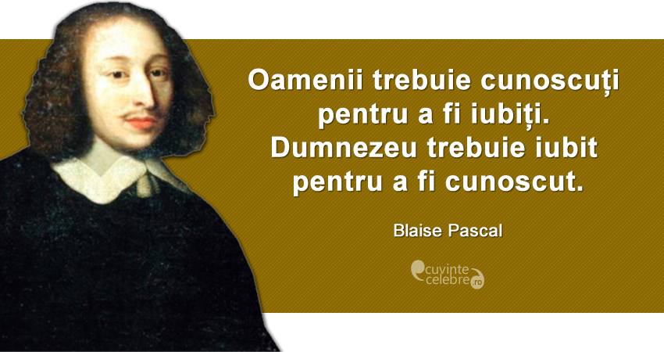

Slide 29
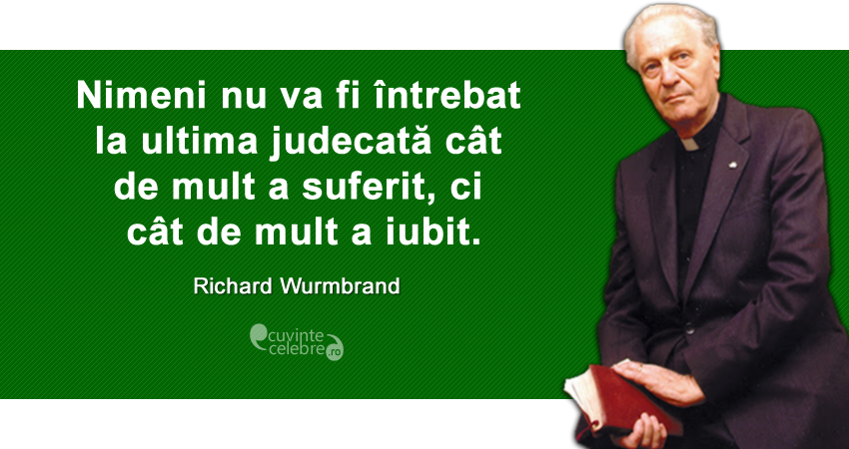

Slide 30


Slide 31
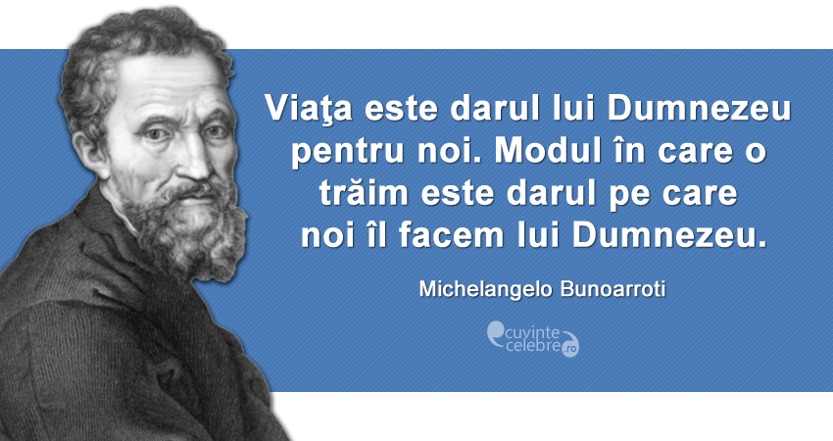

Slide 32
https://www.google.ro/search?q=citate+celebre+despre+dragostea+crestina&sxsrf
https://www.slideshare.net/ManuelaHedlingerAlex/parintele-constantin-galeriu-cugetarisicitateortodoxe
http://www.citatepedia.ro/index.php?id=21120
https://www.portal-info.ro/proverbe/proverbe-despre-bucurie.html
https://www.portal-info.ro/proverbe/proverbe-despre-ras.html

